Slide 1
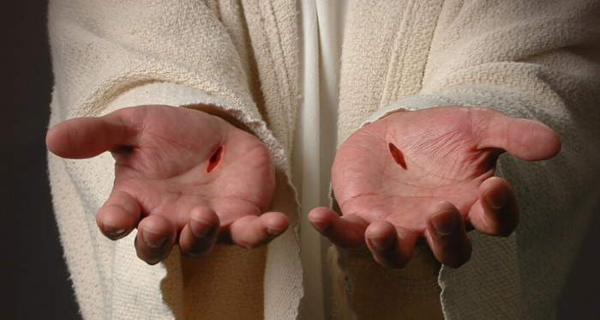
“复活在我”
《约翰福音》11:25-26；3:12-15
高為超 牧師

Slide 2
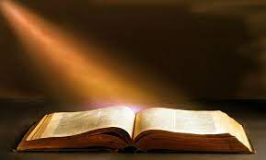
《约翰福音》11:25-26
耶稣对她说：“复活在我，生命也在我；信我的人，虽然死了，也必复活。凡活着信我的人必永远不死。你信这话吗？”

Slide 3
【约3:12-15】 “我对你们说地上的事，你们尚且不信，若说天上的事，如何能信呢？除了从天降下仍旧在天的人子，没有人升过天。摩西在旷野怎样举蛇，人子也必照样被举起来。叫一切信祂的都得永生。（或作叫一切信的人在祂里面得永生）”

Slide 4
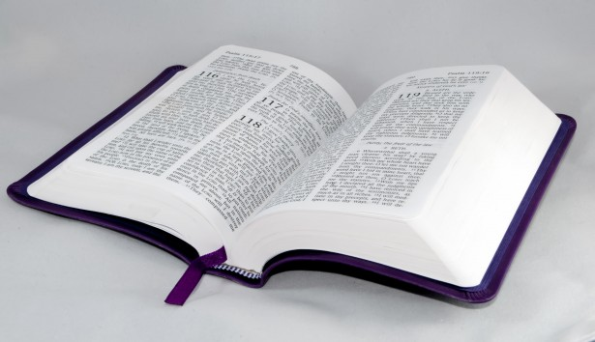
第一、什么是“地上的事”呢？
约3:3 耶稣回答说：“我实实在在地告诉你，人若不重生，就不能见神的国。”
约3:4 尼哥底母说：“人已经老了，如何能重生呢？岂能再进母腹生出来吗？”

Slide 5
第二、从天降下仍旧在天的救主
【创28:12】梦见一个梯子立在地上，梯子的头顶着天，有神的使者在梯子上，上去下来。
【约1:51】 耶稣又说：“我实实在在地告诉你们，你们将要看见天开了，神的使者上去下来在人子身上。”
【约14:6 】耶稣说：“我就是道路，真理，生命。若不借着我。没有人能到父那里去。”

Slide 6
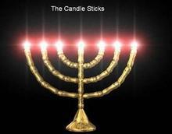
第三、“重生”——得到“生命之光”
约8:12 耶稣又对众人说：“我是世界的光。跟从我的，就不在黑暗里走，必要得着生命的光。”
诗18:28 你必点着我的灯。耶和华我的神必照明我的黑暗。

Slide 7
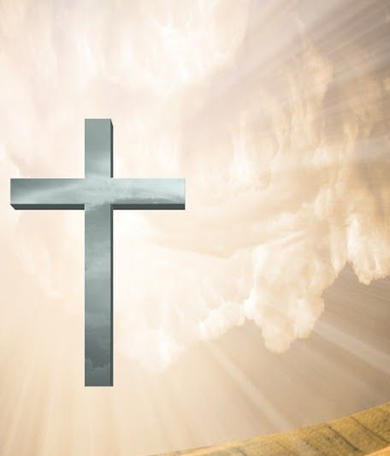
“重生”就是“灵魂苏醒”
【诗23:3】 祂使我的灵魂苏醒，为自己的名引导我走义路。
【彼前1:9】 并且得着你们信心的果效，就是灵魂的救恩。

Slide 8
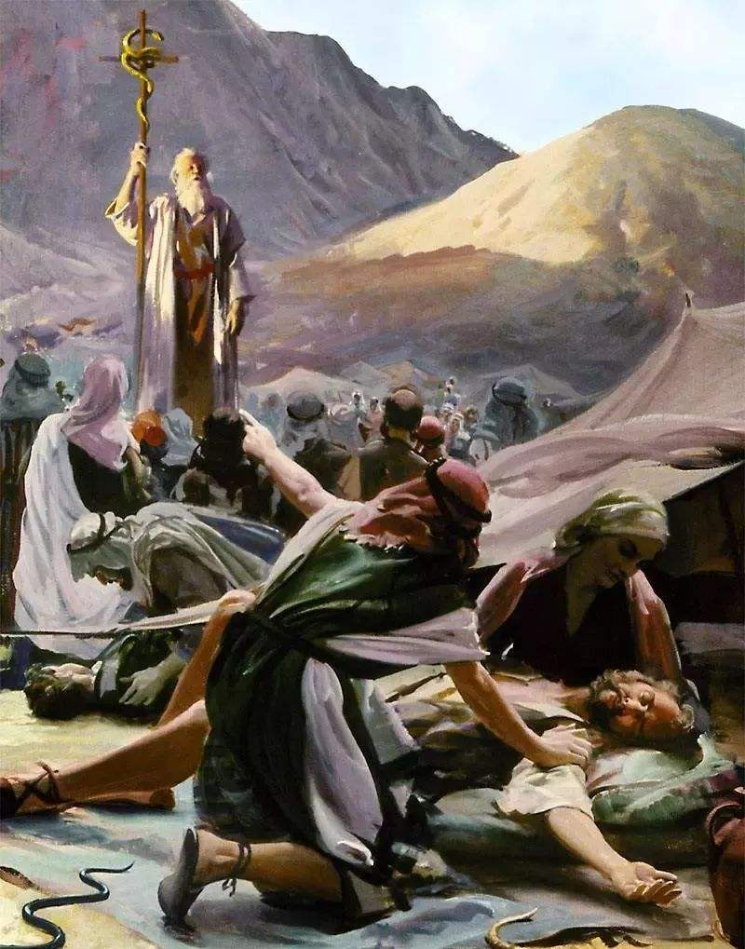
第四、摩西旷野举蛇的预表
约3:14-15 “摩西在旷野怎样举蛇，人子也必照样被举起来。叫一切信祂的都得永生。（或作叫一切信的人在祂里面得永生）”

Slide 9
“举蛇”的意义
【罗8:3-6】律法既因肉体软弱，有所不能行的，神就差遣自己的儿子，成为罪身的形状，作了赎罪祭，在肉体中定了罪案，使律法的义成就在我们这不随从肉体，只随从圣灵的人身上。因为随从肉体的人体贴肉体的事，随从圣灵的人体贴圣灵的事。体贴肉体的，就是死，体贴圣灵的，乃是生命，平安。

Slide 10
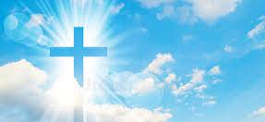
【林后4:16-18】 所以我们不丧胆。外体虽然毁坏，内心却一天新似一天。我们这至暂至轻的苦楚，要为我们成就极重无比永远的荣耀。原来我们不是顾念所见的，乃是顾念所不见的。因为所见的是暂时的，所不见的是永远的。

Slide 11
寒冬过后春来暖，日月穿梭弦上箭；
活在自我灯影孤，患得患失不堪言！
地上物质填不满，回顾以往常兴叹；
福音甘泉解干涸，宝血除罪赐平安。
复活应许安于天，先死后生心欢然；
遵主行道承使命，圣爱似蜜甜心间！

Slide 12

回應默想：
「和平之君」

